Slide 26
Action

Slide 27
فعل كا نام

Slide 29
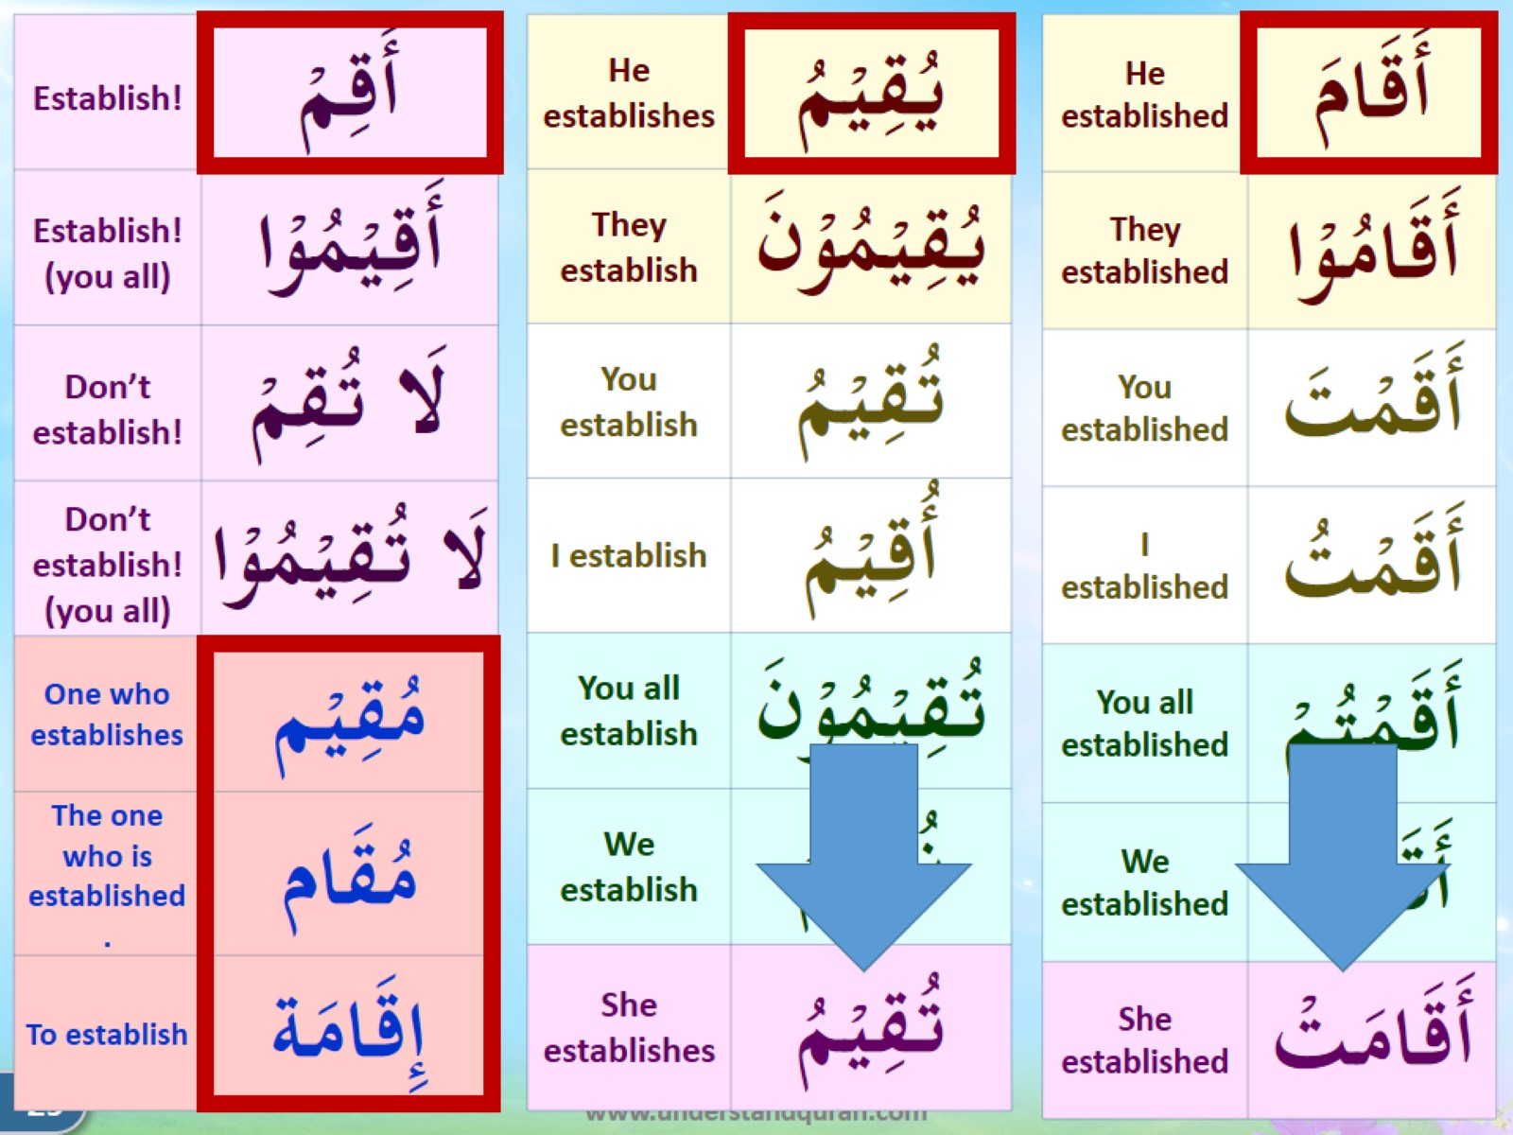

Slide 31
